Slide 1
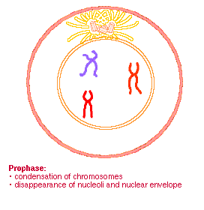
MİTOZ BÖLÜNME
ARŞ. GÖR. MELİHA MERVE HIZ

Slide 2
Prokaryotlar ve ökaryotlar arasındaki hücre düzeyindeki farklılıklara rağmen hücre bölünme süreçlerinde birçok ortak özellik bulunmaktadır.
Hücrenin büyümesi
DNA’nın replikasyonu
Orjinal ve kopyasının ayrılması
Sitoplazmanın bölünmesi
Notes:
Organizmayı oluşturan hücreler bölünerek sayılarını artırırlar.Her dokudaki hücrelerin bölünme potansiyelleri birbirinden farklıdır.Kemik iliği, epitel hücreleri , epidermis gibi dokulara ait hücrelerin bölünme potansiyelleri yüksektir. Fakat sinir hücreleri, retina hücreleri, kıkırdak hücreleri gibi özelleşmiş bazı hücreler bölünme yeteneklerini kaybederler.
Büyüme gelişme, yıpranan dokuların onarımı, ölen hücrelerin yenilenmesi gibi biyolojik olaylar hücre bölünmesiyle gerçekleşir. Bölünme ile meydana gelen yeni hücreler sitoplazma miktarı ve çekirdek büyüklüğü fazla değildir.Hücreler gerekli büyümeyi gerçekleştirdikten sonra bölünebilir.

Slide 3
MİTOZ BÖLÜNME
VÜCUT (2n)VE ÜREME(n) HÜCRELERİNDE GÖRÜLÜR
BİR ANA HÜCREDEN İKİ YAVRU HÜCRE OLUŞUR
KROMOZOM SAYISI SABİT KALIR
OLUŞAN HÜCRELERİN KALITSAL ÖZELLİKLERİ AYNIDIR
TEK HÜCRELİLERDE ÜREMEYİ ÇOK HÜCRELİLERDE BÜYÜMEVE GELİŞMEYİ SAĞLAR
CANLILARDAKİ KALITSAL ÖZELLİKLERİN DEVAMLILIĞINI SAĞLAR

Slide 4
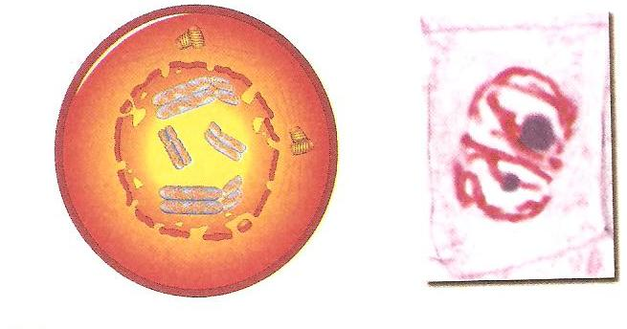
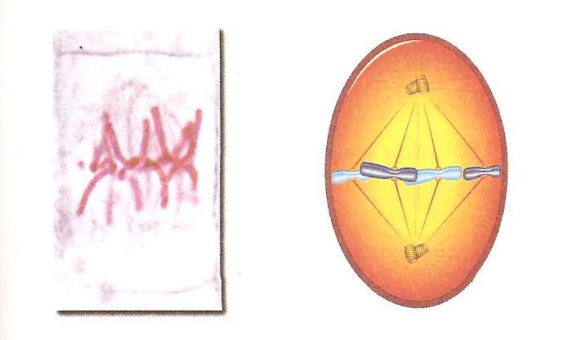
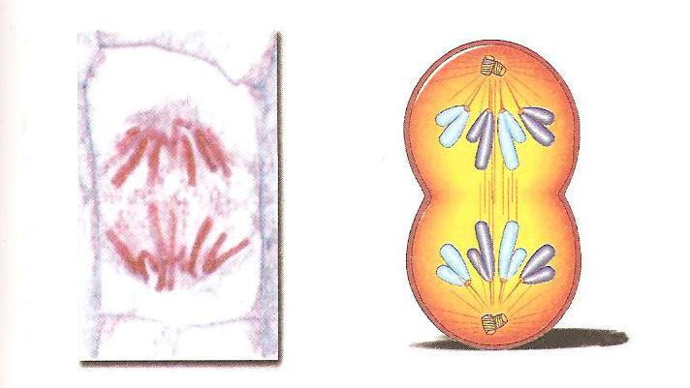
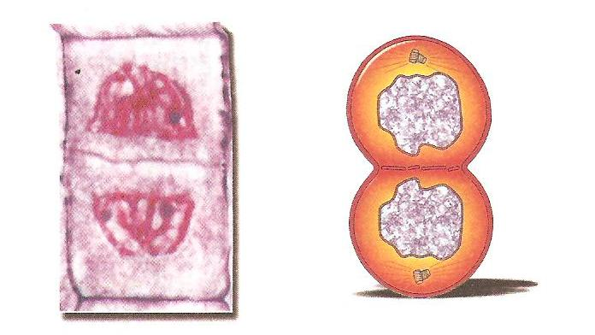
Hazırlık aşamasını profaz, metafaz, anafaz ve telofaz safhaları takip eder.( İPMAT )
Profaz : Kromatin iplik kısalıp kalınlaşarak kromozom halini alır. Kromozomların eşlenmesi sonucunda kardeş kromatitler meydana gelir.Kromatitler birbirine sentromerlerinden bağlıdır.İğ iplikleri oluşur.Çekirdek zarı ve çekirdekçik kaybolur.
Metafaz : Kardeş kromatitler ekvator düzlemine dizilir. En belirgin şeklini alır.
Anafaz : Kardeş kromatitler birbirinden ayrılır.Kutuplara doğru çekilir.
Telofaz : Kromozomlar incelerek kromatin iplik haline dönüşür.Hücre interfazdaki haline döner. İğ iplikleri kaybolur.Son olarak sitokinez ( sitoplazma bölünmesi ) gerçekleşir.
Sitoplazma bölünmesi bitki ve hayvan hücrelerinde farklı gerçekleşir.Hayvan hücrelerinde boğumlanma şeklinde bitki hücrelerinde ise ara plak oluşarak gerçekleşir.
NOT : Mitoz bölünme ile hücre sayısı artarken kromozom sayısı sabit kalır.
Amitoz Bölünme : Bazı basit tek hücreli canlılarda gerçekleşen bölünme şeklidir. Bu bölünmede çekirdek ve sitoplazma boğumlanarak ikiye ayrılır.Mitoz bölünmedeki safhalar görülmez

Slide 5
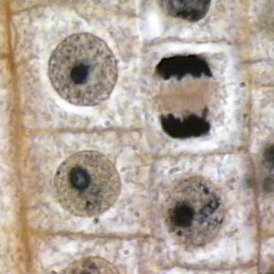
İNTERFAZ

Slide 6
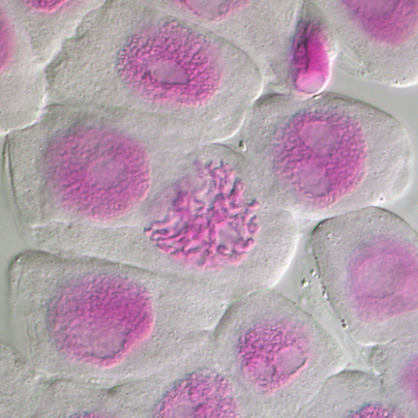
PROFAZ
Kromatinler kısalıp kalınlaşır kromozomlara dönüşür
İğ iğlikleri oluşur
Çekirdek zarı ve çekirdekçik erir
Kromozomlar sentromerleri ile iğ ipliklerine bağlanır
Notes:
Başlangıcında çekirdek içinde ince uzun kromatid iplikleri halinde görünen kromozomlar, yavaş yavaş helozon şeklinde kıvrılarak kalınlaşmaya başlar ve görülebilir duruma geçer. kalınlaşma ve kısalma anafaza kadar devam edebilir.Bu arada eşkromozomlar birbirlerinden fark edilemeycek kadar sıkıca bağlıdırlar. Bu evrede birbirine sentromerlerle bağlanmış olarak duran kromozomların her birine kromatid denir. Sentrozomlar ayrılarak her biri bir kutba gitmeye başlar ve aralarında iğ iplikleri oluşur. Profazın sonuna doğru iğ iplikleri ile kromozomlar arasında bağlantı kurulurken, sentrozomlardan hücre zarına uzanan iğ iplikleri de oluşur ve çekirdek zarı eriyerek kaybolur, kromozomlar sitoplazma içerisine dağılır.

Slide 7
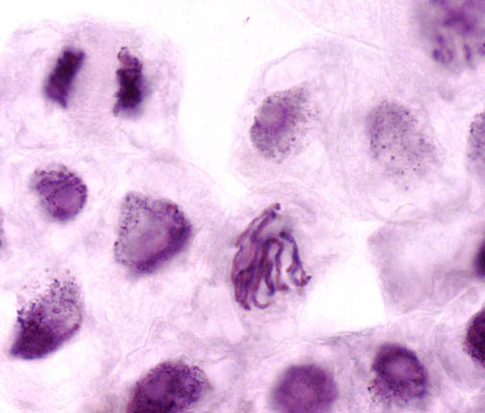
PROMETAFAZ

Slide 8
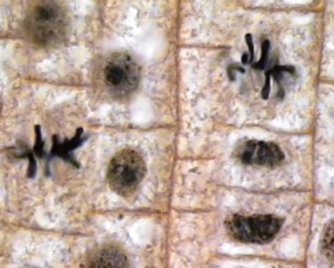
METAFAZ
Kromozomların en belirgin hali.
Kardeş kromatidler hücrenin ortasında toplanır.
Diziliş türlere özgüdür.
Çekirdek zarının parçalanması sona ermiş, sentrozomlar kutupulara çekilmiş ve iğ iplikleri ortaya çıkmıştır. Sentromerleri çift → kromozomlar ekvatoral düzlem üzerine dizilir.
Notes:
METAFAZ:Kromozomlar çok kere bir çember gibi, bazen de karışık olarak ekvatoral düzlem üzerinde dizilirler. Genellikle küçük kromozomlar merkezde, büyükler çevrededir. Diziliş türlere özgü bir özellik gösterir. Kromozomlar eşit olarak kutuplara çekileceğinden, ortada belirli bir denge kurulana kadar beklenilir.

Slide 9
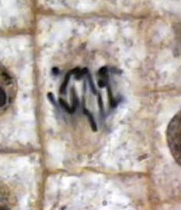
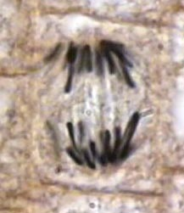
ANAFAZ
İg iplikleri kısalır.
Kardeş kromatidler ayrılır
Zıt kutuplara çekilir.
Kromozom sayı ve yapısı korunur.
Notes:
ANAFAZ:Ekvatoral düzlemdeki kardeş kromozomlar kutuplara bu evrede taşınırlar. Kasılma özelliği olan sentrozomların iğ iplikleri sayesinde kromozomların yarısı bir kutba, diğer yarısı öbür kutba gider. Kromozomların kutuplara ulaşmasıyla bu evre sona erer. Bitki hücrelerinde sentrozom bulunmadığı için kromozomların taşınması sitoplazma hareketleriyle ve sitoplazma kökenli iğ ipliklerinin yardımıyla olur. Bu evre de yaklaşık olarak 3-15 dakika sürer.
İĞ İPLİKLERİ KISALIR
KARDEŞ KROMATİDLER BİRBİRİNDEN AYRILIR
ZIT KUTUPLARA ÇEKİLİR
BÖYLECE HER KUTUPTA AYNI SAYI VE YAPIDA KROMOZOM TOPLANIR

Slide 10
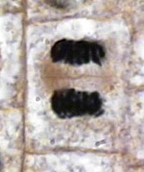
TELOFAZ
Kromozomlar daha az boyanmaya tutar.
Çekirdek zarı yavaş yavaş oluşur.
Kromozomlar uzayıp incelmeye başlar.
Bölünme açısından çekirdek dinlenmeye geçerken, hücre metabolizması aktif hale geçer.
Notes:
TELOFAZ: Kromozomlar daha az boyanmaya başlar. Çekirdek zarı yavaş yavaş oluşur. Kromozomlar uzayıp incelmeye başlar. Bölünme açısından çekirdek dinlenmeye geçerken, hücre metabolizması aktif hale geçer.

Slide 11
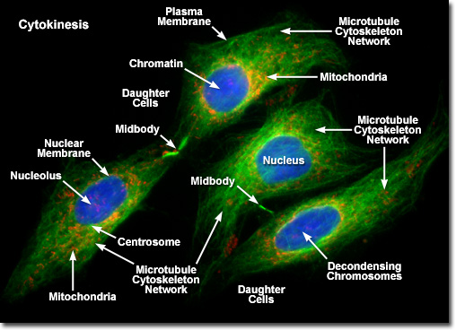
SİTOKİNEZ
Sitoplazmanın boğumlanarak ayrılması süreci
Bitkilerde orta lamel
Hayvanlarda ise boğumlanarak gerçekleşir.
Floresan mikroskop ile sitokinezin gözlenmesi
Notes:
Telofaz evresinin oluşumu sürerken bir yandan da sitoplazma boğum yapmaya başlar. İğ ipliklerine dik olarak boğumlanan sitoplazmanın o bölgede jel hale geçerek iki oğul hücrenin stoplazmasını ayırdığını ileri süren görüşlerde vardır. Stoplazmanın boğumlanarak ayrılması sürecine sitokinez denir. Telofazın başlangıcından iki yeni hücrenin oluştuğu ana kadar geçen süre 30-60 dakikadır. Bitkilerde orta lamel ile hayvanlarda ise boğumlanarak gerçekleşir.

Slide 13
BİTKİ HÜCRESİNDE MİTOZ

Slide 14
BİTKİ HÜCRESİNDE MİTOZ

Slide 15
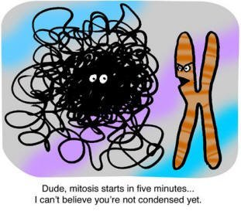

Slide 16
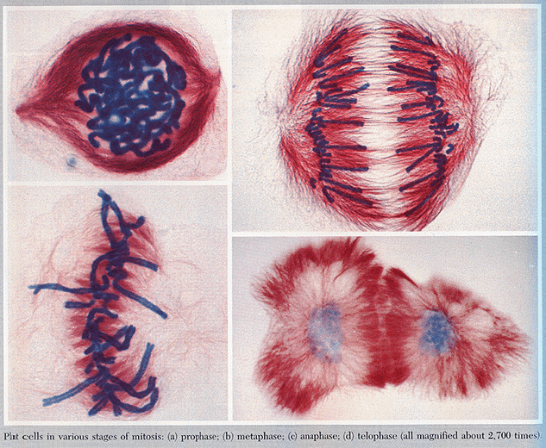
QUİZ
Notes:
a) Profaz b)Metafaz c)Anafaz d)telofaz

Slide 17
Hangi mitoz aşaması?

Slide 18
Hangi mitoz aşaması?

Slide 19
Hangi mitoz aşaması?

Slide 20
Hangi mitoz aşaması?

Slide 21
Hangi mitoz aşaması?

Slide 22
EZME-YAYMA PREPERATI: Lam üzerine aldığımız örnegi iyice eziyoruz.Kök ucu kesilirken en koyu bölge alınıp ezilir. Ezme preperatta su değil boya ortamı kullanılır
Soğan Kökü Hücrelerinde Ezme Tekniği ile Mitoz Bölünmenin İncelenmesi
* Bir hafta öncesinden çimlenmeye bırakılan soğan kök uçları, büyüme noktasının hemen üstünden
kesilir.
* Carnoy eriyiği içinde 3-4 dakika kaynatılır.
* Carnoy eriyiğinden alınan kök uçları, Aseto-karmin boy ası içinde kaynatılır (lam üzerine bir kaç damla
aseto -karinin konulur, içme carnoy'da kaynatılmış kök uçları konulup l -2 dakika daha kaynatılır).
* Bir kaç damla daha aseto karmin boyası konulduktan sonra, üzerilerine lamel kapatılan kök uçları,
lamelin sağa sola oynamamasına dikkat edilerek, tırnağın tersi ile, veya bir kalem arkasıyla, yavaş yavaş
artan bir kuvvetle lamel üzerine bastırılarak ezilir.
* Lam lamel arasında ezilen hücrelerin iç kısımları iyi boyansın diye lemelin kenarından biraz daha aseto
karmin ilave edilip 3-5 dakika daha bekletilir
* Daha sonra lamelin etrafı parafinle çevrilir.
* Mitoz bölünmenin safhaları ezme tekniği ile ışık mikroskobunda incelenmeye hazırdır

